Slide 1
موقع ويب لمطعم
اعداد :

Slide 2
الغاية من المشروع
انشاء موقع الكتروني لمطعم يقوم بنشر الوجبات للمستخدمين والزباءن ويسمح للزبون بطلب الشراء عبر الشبكة او الحجز عن بعد
يتكون المشروع من ثلاثة اقسام
المدير : يقوم بإدارة كافة المستخدمين والمطاعم
صاحب المطعم : يقوم بنشر المنتجات التابعة له واستقبال الطلبات
الزبون : يستعرض كل مافي الموقع ويتقدم بطلب شراء وجبة

Slide 3
الأدوات المستخدمة
برنامج wampserver المستخدم في انشاء ملفات البرمجة للموقع بمختلف اللغات كما يستخدم كمخدم محلي لعرض النصوص البرمجية كنتيجة على المتصفح
برنامج sublimtext يستخدم لكتابة النصوص البرمجية

Slide 4
اللغات المستخدمة
Html لبناء البينة الأساسية للموقع
Css لتصميم الموقع وتغيير الألوان والاحجام
Bootstrap مكتبة تجعل الموقع متجاوب مع كل احجام الشاشات
Jquery مكتبة من لغة الجافاسكربت تعطي بعض التأثيرات الجميلة والتحكم بعناصر العرض في الموقع
Php اللغة المستخدمة في برمجة الموقع
Mysql قواعد البيانات المستخدمة

Slide 5
مخططات الحالة
إدارة الزوار
إدارة المطاعم
المدير
تغيير كلمة المرور
رؤية حالة الطلبات

Slide 6
مخططات الحالة
عرض المنتجات
حجز او شراء منتج
المستخدم
تسجيل الدخول
رؤية تفاصيل المنتجات

Slide 7
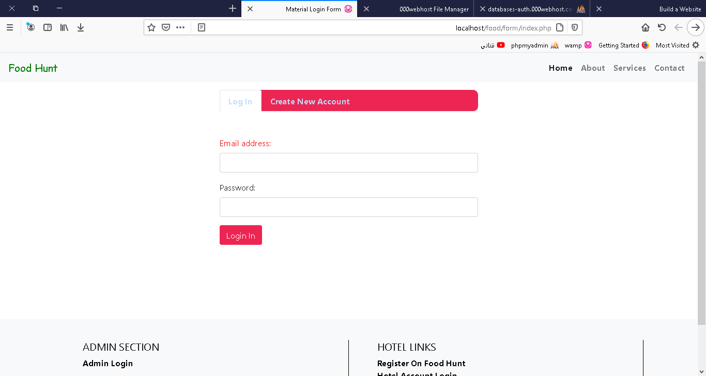
واجهة تسجيل الدخول

Slide 8
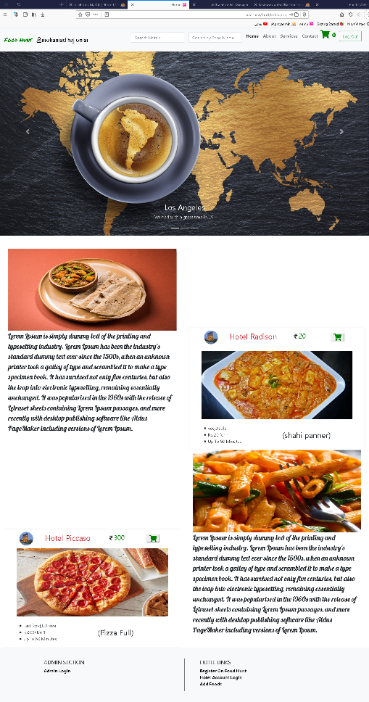
الواجهة الرئيسية للمستخدم

Slide 9
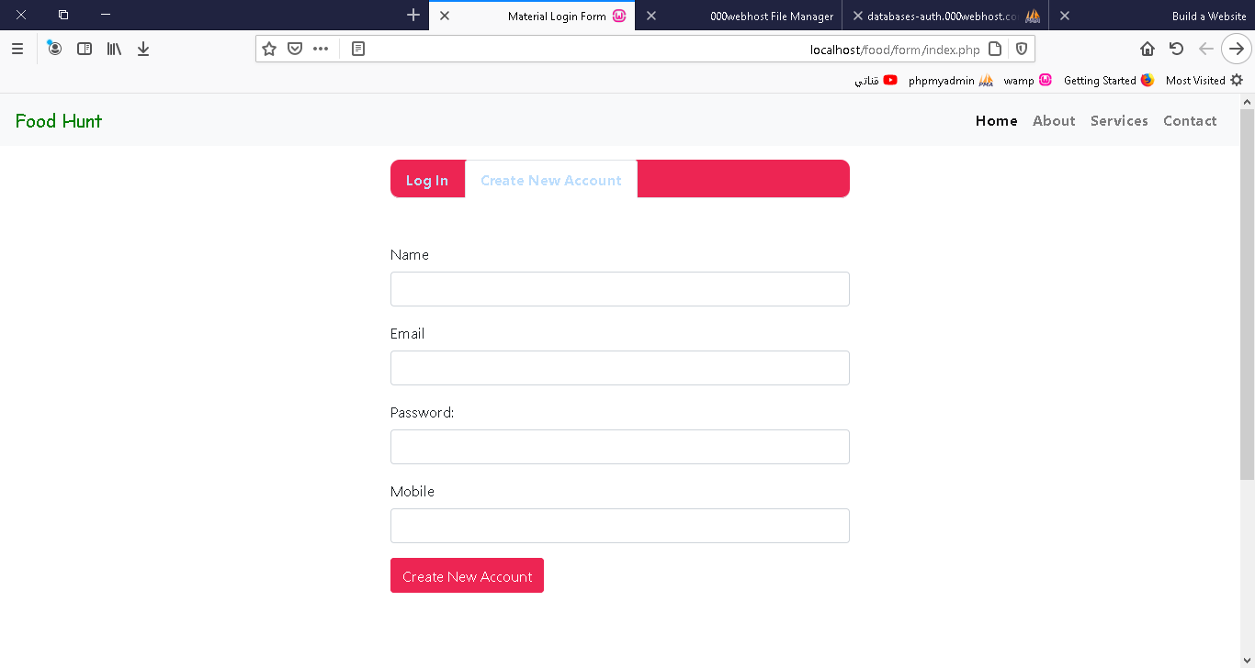
واجهة انشاء حساب

Slide 10
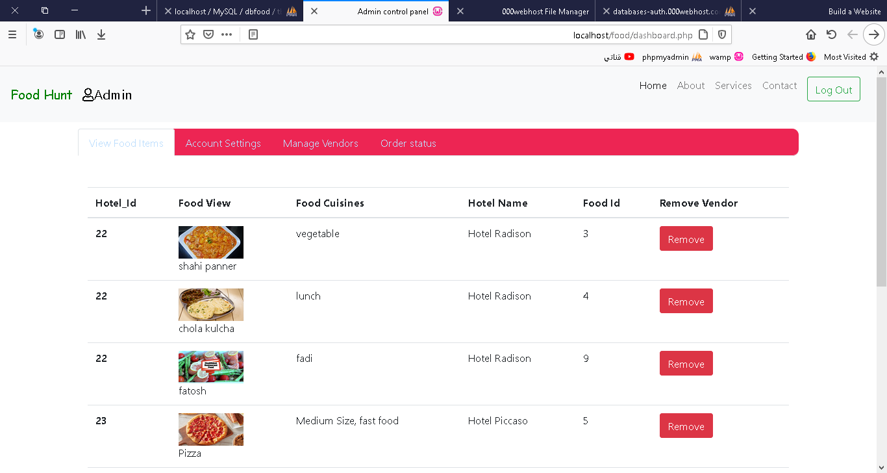
واجهة المدير

Slide 11
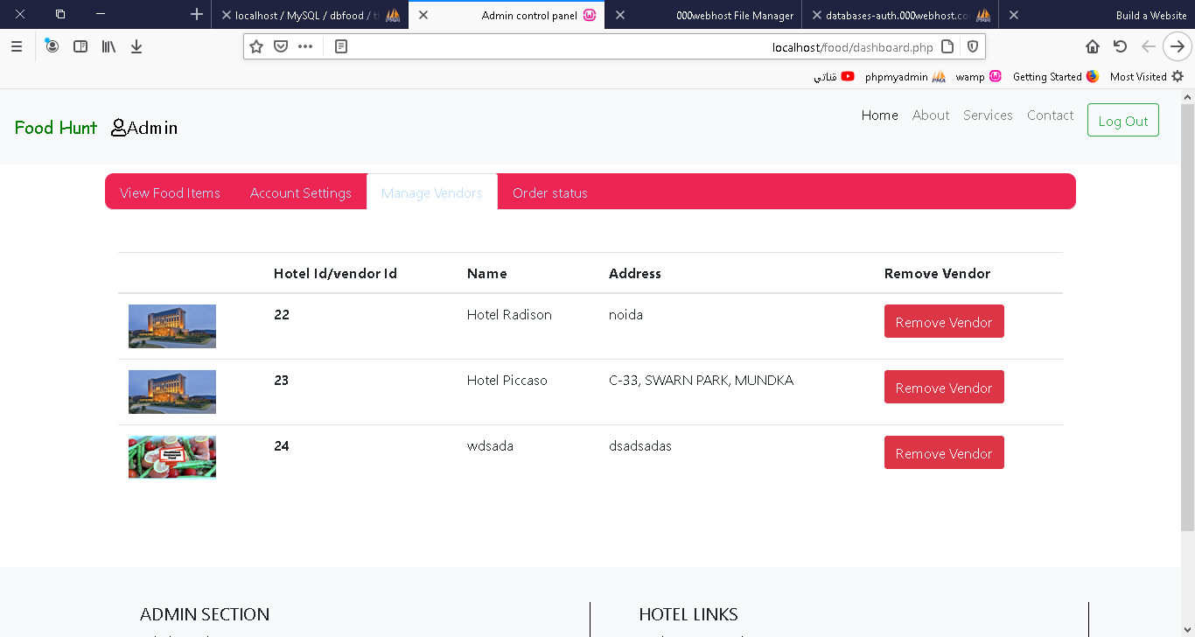
إدارة المطاعم المسجلة بالموقع

Slide 12
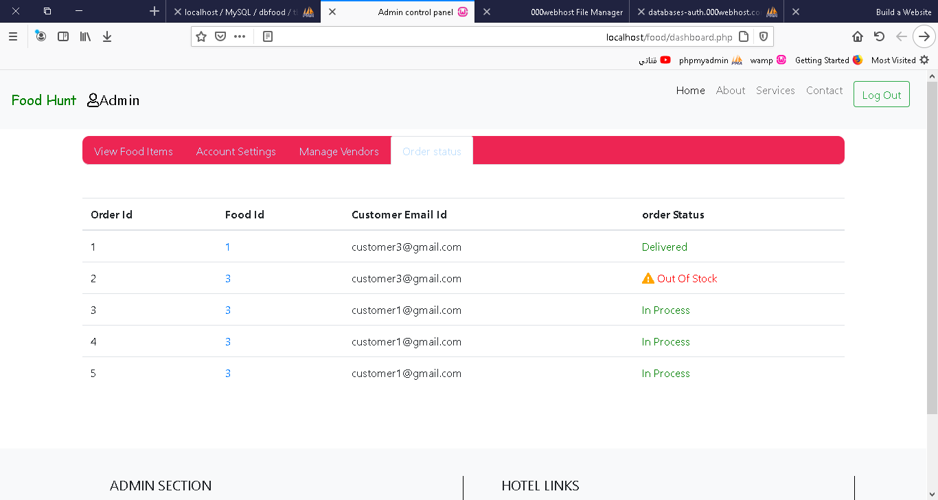
معرفة حالة الطلبات

Slide 13
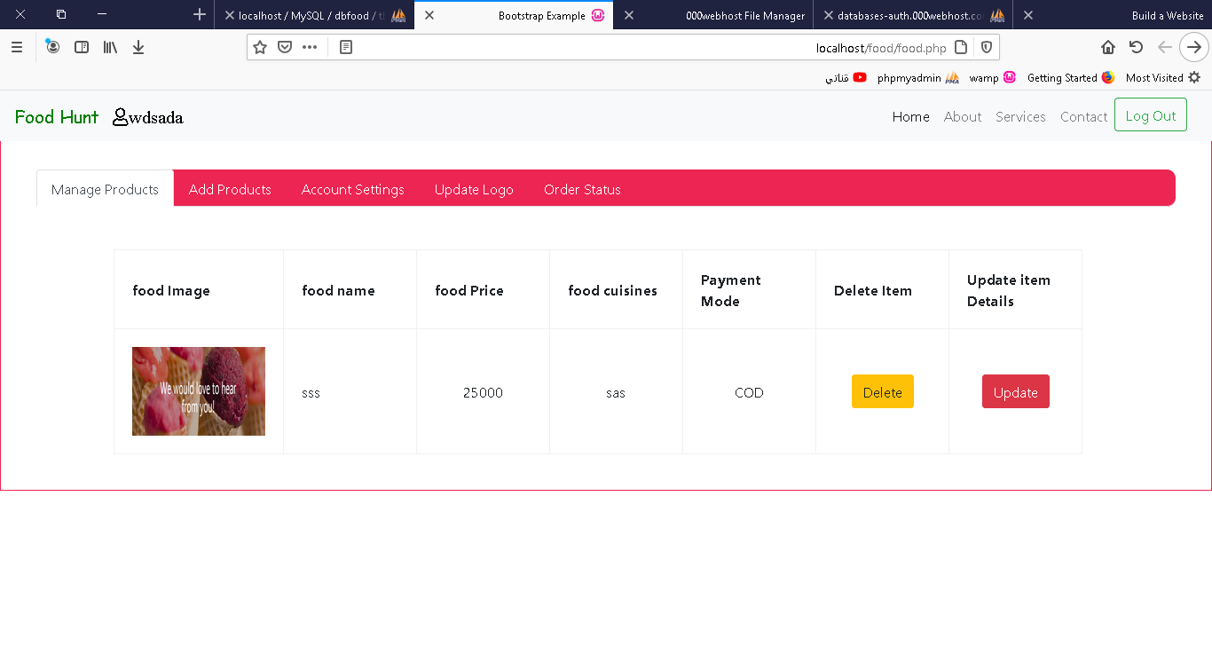
واجهة المطعم الرئيسية

Slide 14
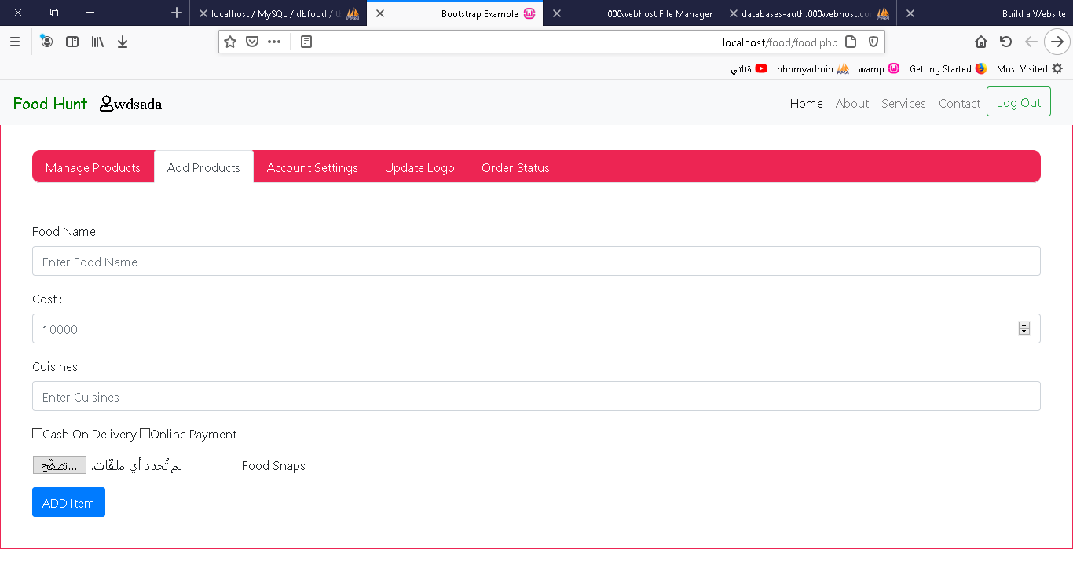
إضافة منتج

Slide 15
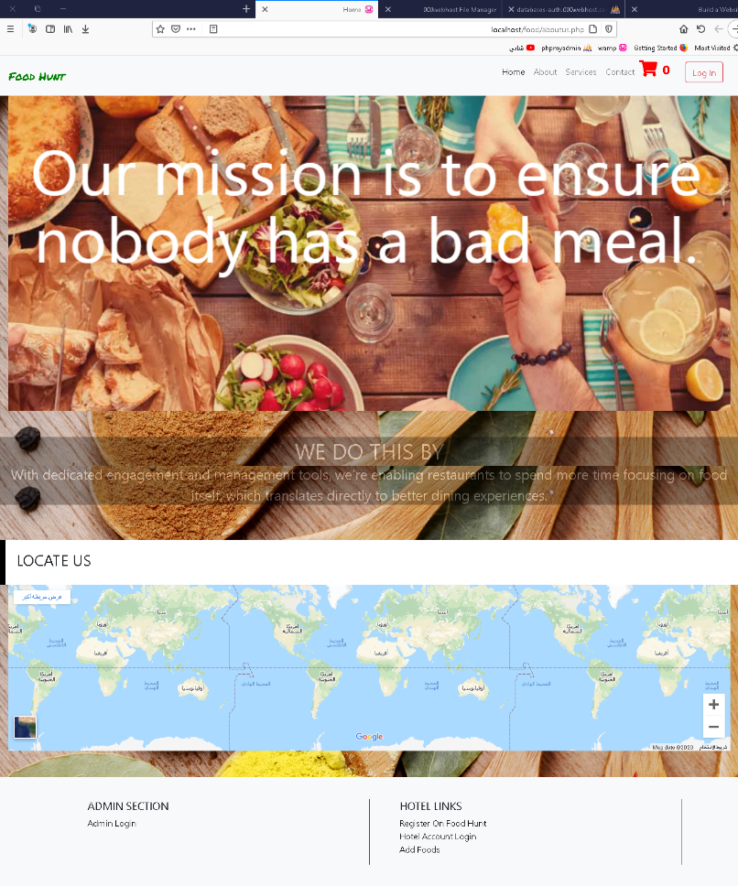
صفحة حول التطبيق

Slide 16
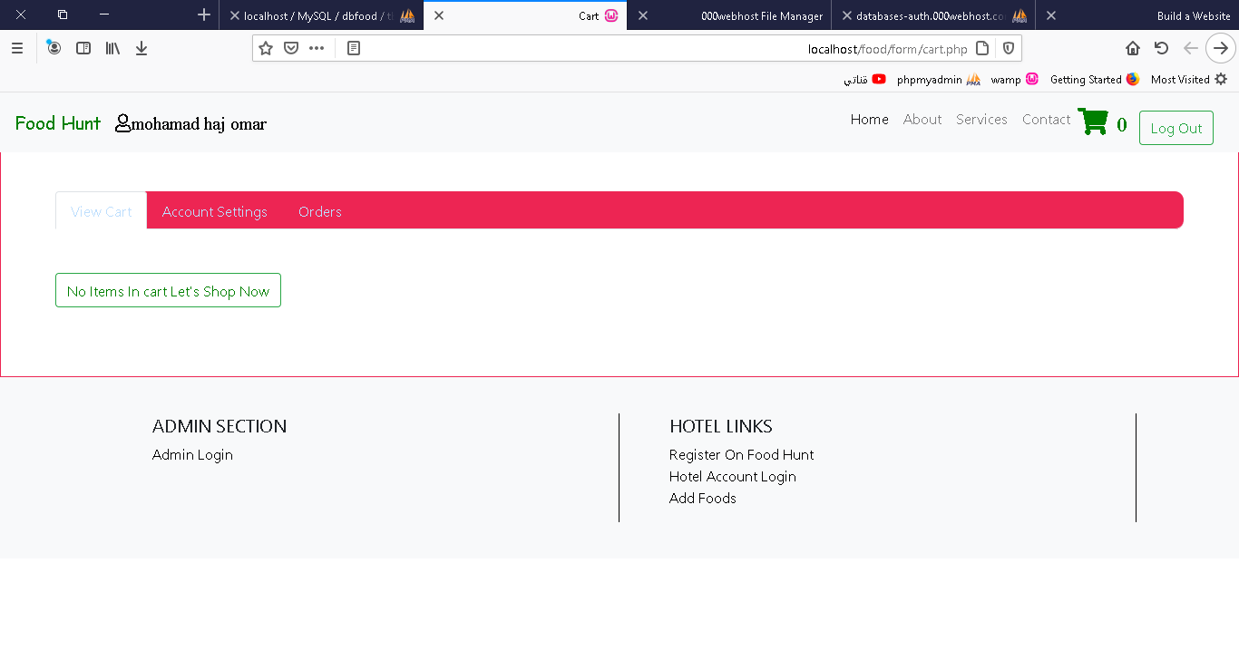
صفحة سلة المشتريات

Slide 17
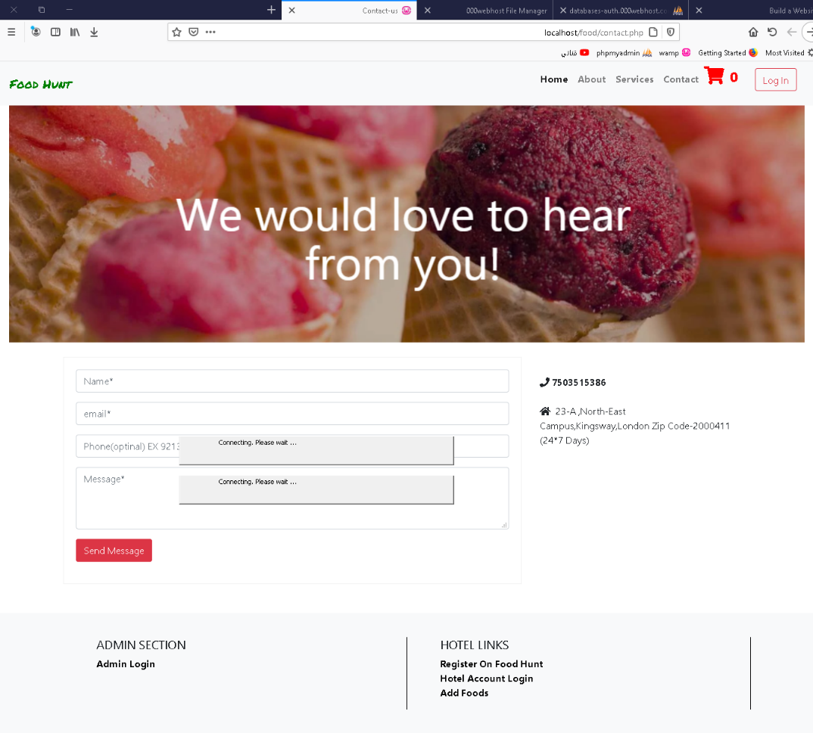
صفحة التواصل

